Slide 1
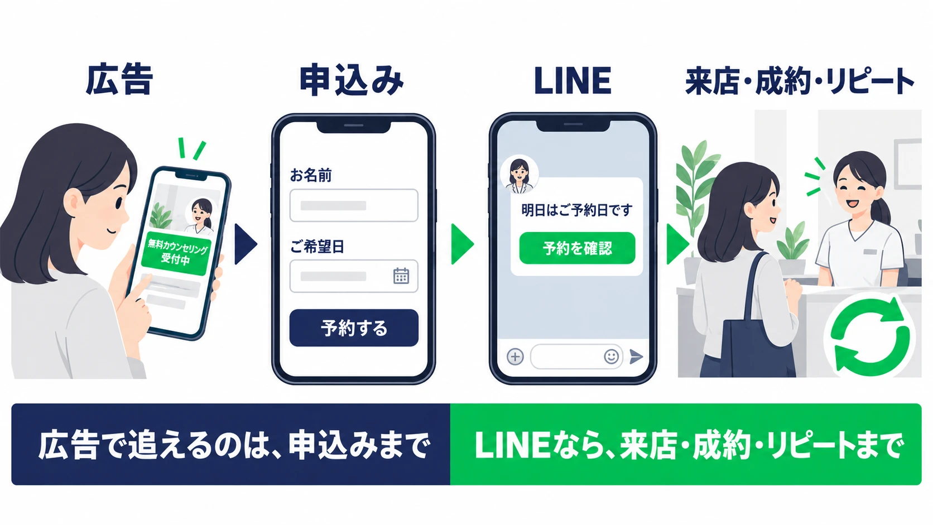
LINEは、申込みの「後」につながる
LINEで、来店・成約・リピートまで追う
申込みの「後」の追い方を変えれば、同じ広告費のまま成果が増える

Slide 2
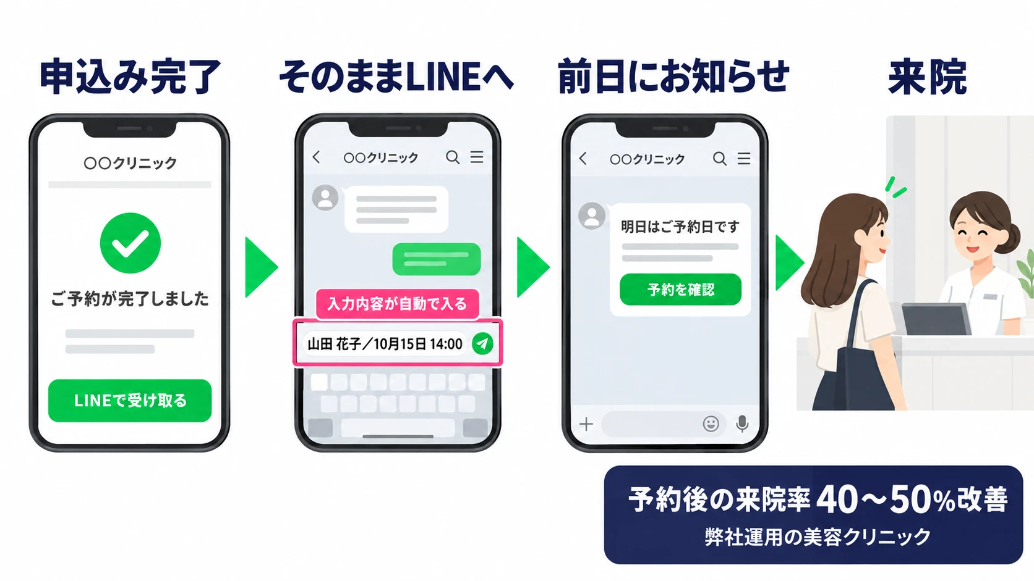
サンクスLINE｜申込みの直後に、LINEでつながる
申込みの完了画面から、そのままLINEへ。
関心が一番高いタイミング＝友だちになりやすい
関心が一番高い直後に案内
友だち集めの広告費ゼロ
入力内容をそのまま活用

Slide 3






実績と費用｜LINEで追うと、来店・面談が伸びる
弊社の運用実績と、LINEヤフー公式の導入事例
弊社実績｜美容クリニック
保険見直し本舗
琴平バス（観光バス）
完了画面からLINEへ
来院率
40〜50%改善
予約日時をLINEでリマインド
面談実施率
＋5ポイント
予約の通知をLINEで受け取った方のうち
友だち追加
約70%
皮膚科クリニック
UZUZ（就職支援）
サンマルクカフェ
友だち追加後のステップ配信
予約数
約120%
LINEからの問い合わせ
面談予約率
55%
メッセージを開封した方のうち
当日に来店
約40%
費用
初期 15万円
月額 3万円〜
※APIツール（Lステップ等）と併用可
※完了画面を増やす場合は追加費用
広告のご提案とあわせて、LINEへの導線設計からご提案可能
出典：LINEヤフー for Business 導入事例（保険見直し本舗／琴平バス／アクネクリニック／UZUZ／サンマルクカフェ）

